Slide 1


智慧門鈴與監控
1

Slide 2
指導教授： 林浩仁 老師
小組成員：
資工四B 黃柏凱 資工四B 黃瀧慶
資工四B 楊于誠 資工四B 沈玟琇

Slide 3
大綱：
1.簡介
2.分工
3.成果展示
4.研究成本
5.參考文獻

Slide 4
1. 簡介
4

Slide 5
智慧門鈴與監控
系統目的:
以自訂義的智慧門鈴，顛覆
以往對傳統門鈴的認知，在門
上加裝PIR 進行熱感測並配合
監視系統進行監控，藉由將影
像傳到後端做影像辨識，來達到居家安全的目的。
5
5
5
Notes:
提到傳統門鈴跟我們的差別

Slide 6
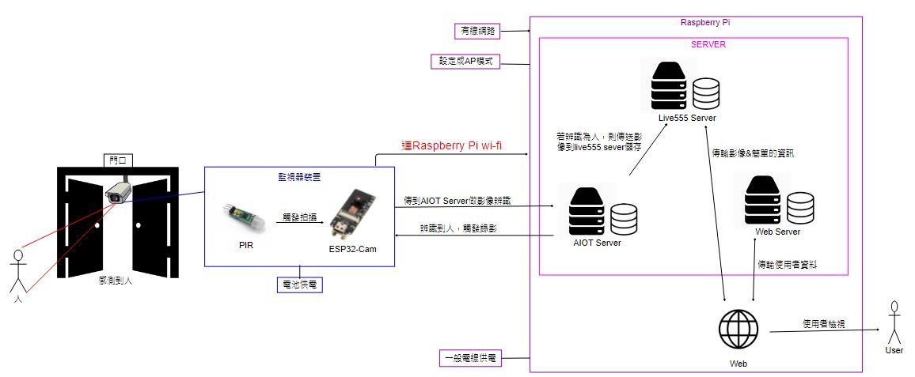
系統架構圖
Notes:
強調門端的設置，攝影機不一定設置在門上，譬如：學校、宿舍、辦公室、室外、住家進行安裝 可以當作監視起坐使用因此需要隱密性 所以採電池供電 樹梅派的話會安裝在家裡面 有電線 不用省電

Slide 7
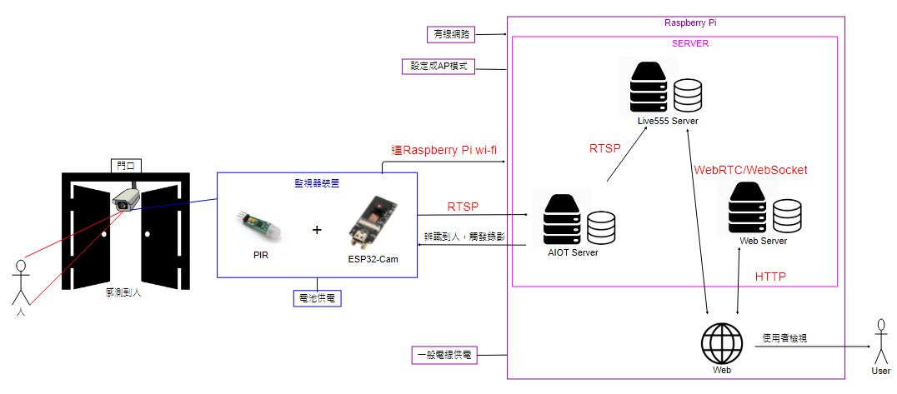
傳輸方式

Slide 8
2. 分工
8

Slide 9
組員 | 工作分配
黃柏凱 | 負責硬體與伺服器資料傳輸，硬體設備組裝，系統規劃。
楊于誠 | 負責前端網頁設計，協助後端資料整合。
黃瀧慶 | 負責建立資料庫和伺服器、資料傳輸、資料庫與伺服器之連接，後端整合，影像辨識。
沈玟琇 | 影像辨識。

Slide 10
3. 成果展示
10

Slide 11
硬體設備

Slide 12
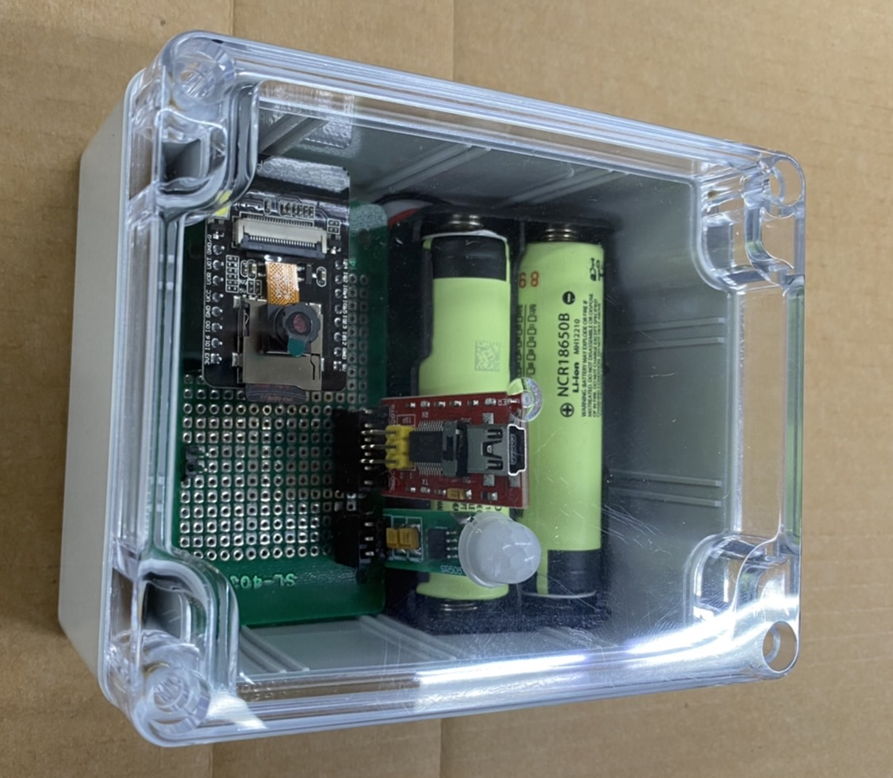
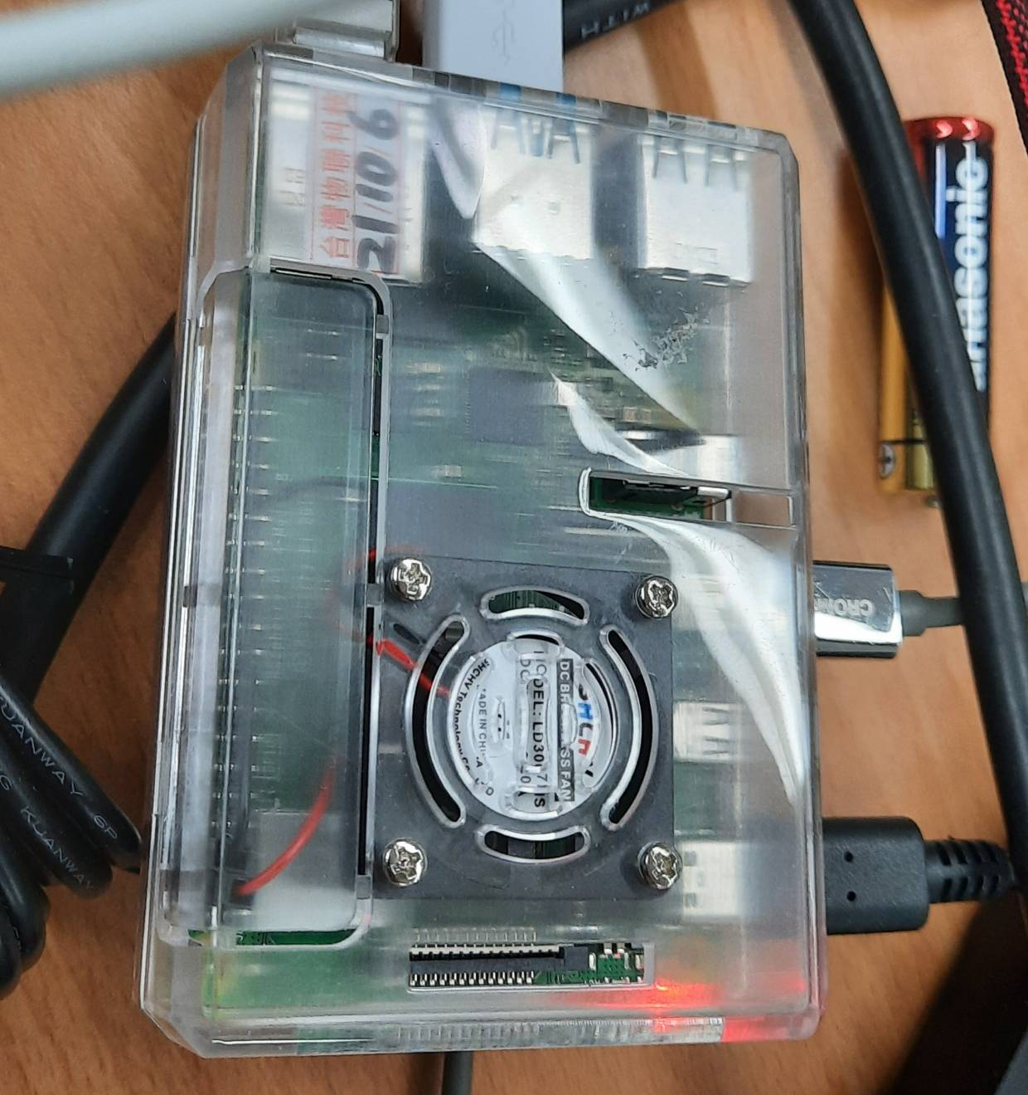
硬體設備
樹莓派主機
FTDI燒錄器
ESP32-Cam
PIR
Notes:
洞洞板 裝在工控盒裡面
喚醒：一開始接觸後就喚醒，

Slide 13
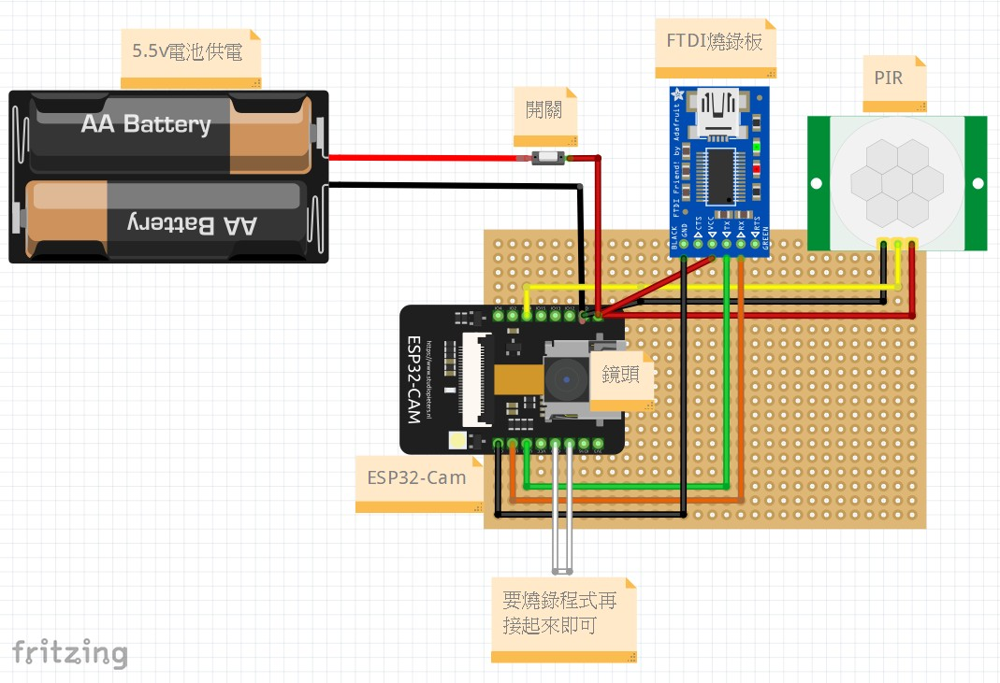
電路圖
Notes:
為了可以連接元件 選用這種有角位的ESP32CAM
可控制電源開關，ESP32CAM 有提供PIN角
紅色電源 黑色接地 TX接RX RX接TX
當PIR偵測到人 會送高電位到GPIO14 喚醒CAM 沒有偵測會送低電位 讓CAM睡眠

Slide 14
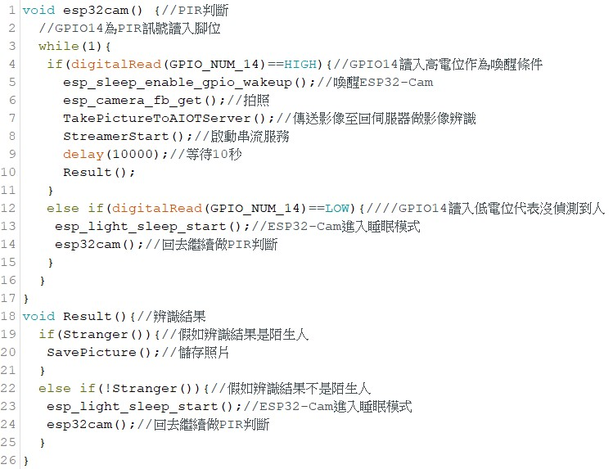
設計邏輯

Slide 15
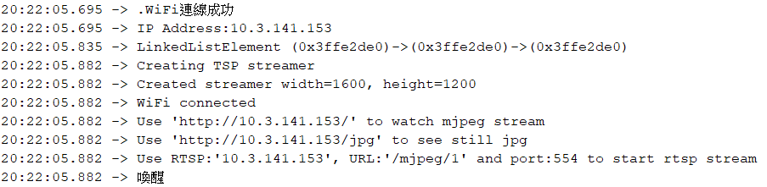
連上Wi-Fi，RTSP傳輸成功

Slide 16
網頁服務

Slide 17
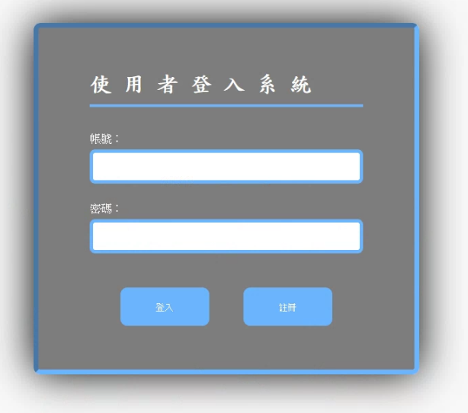
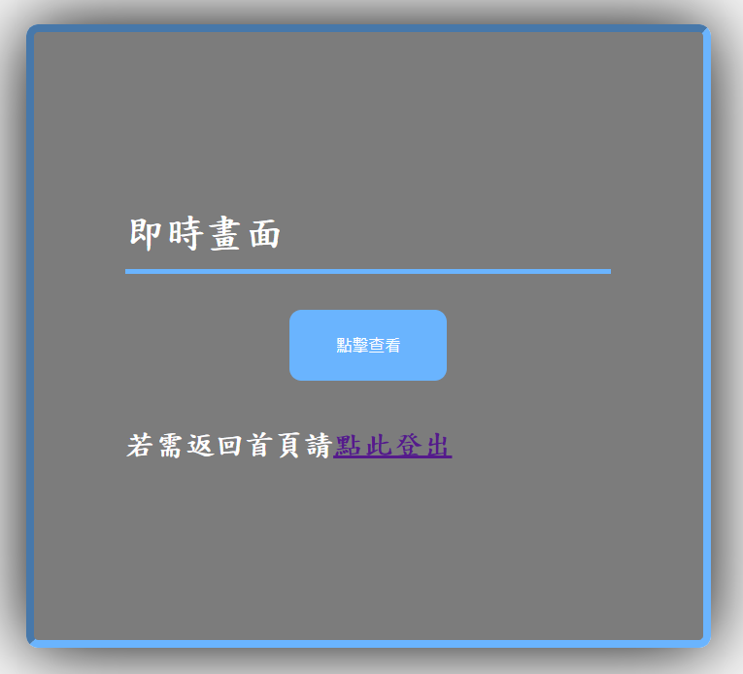
登入系統 (帳密輸入+登入+註冊)
選項介面
(查看畫面+介面登出)

Slide 18
影像辨識

Slide 19
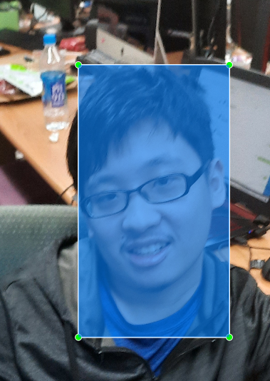
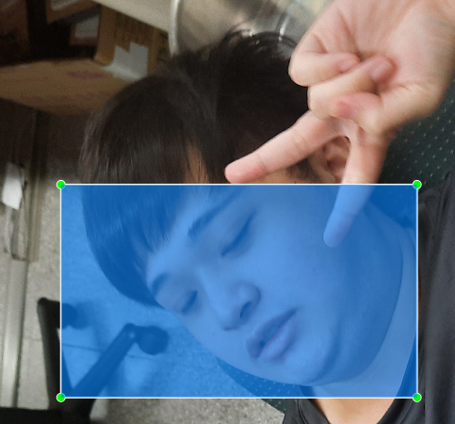
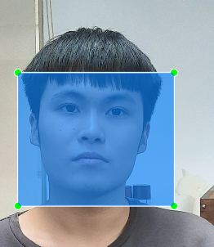
Eric
YYC
Eric
Bester
Notes:
使用Yolov4去做影像辨識

Slide 20
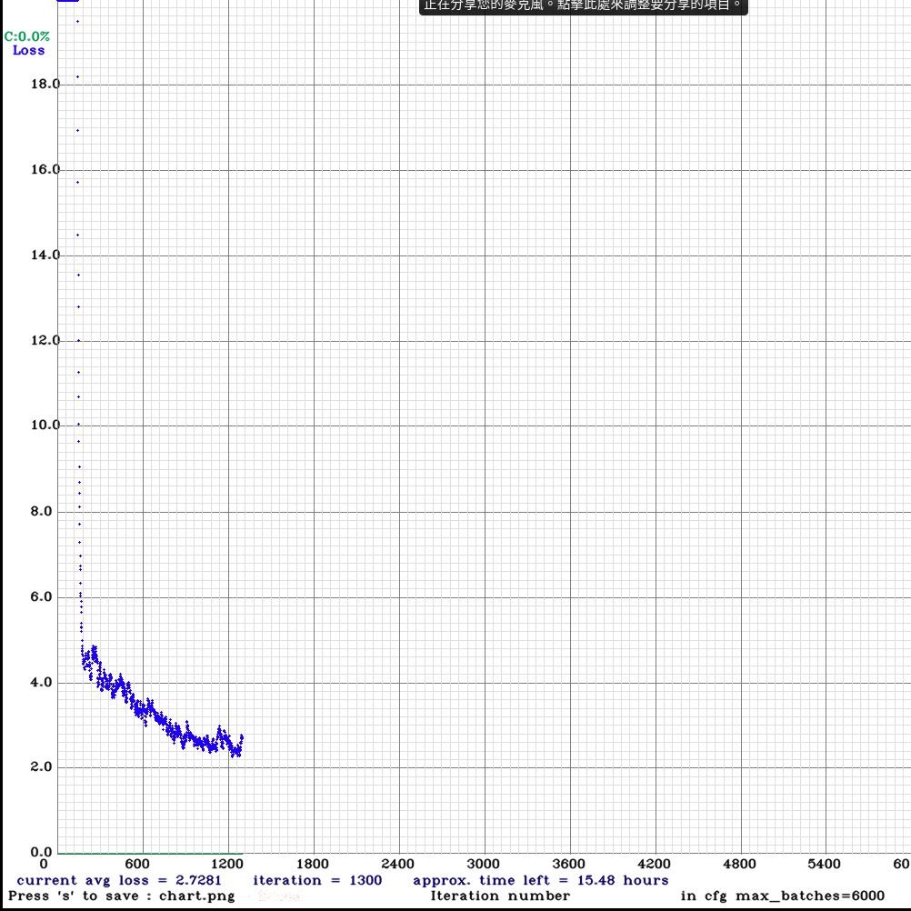
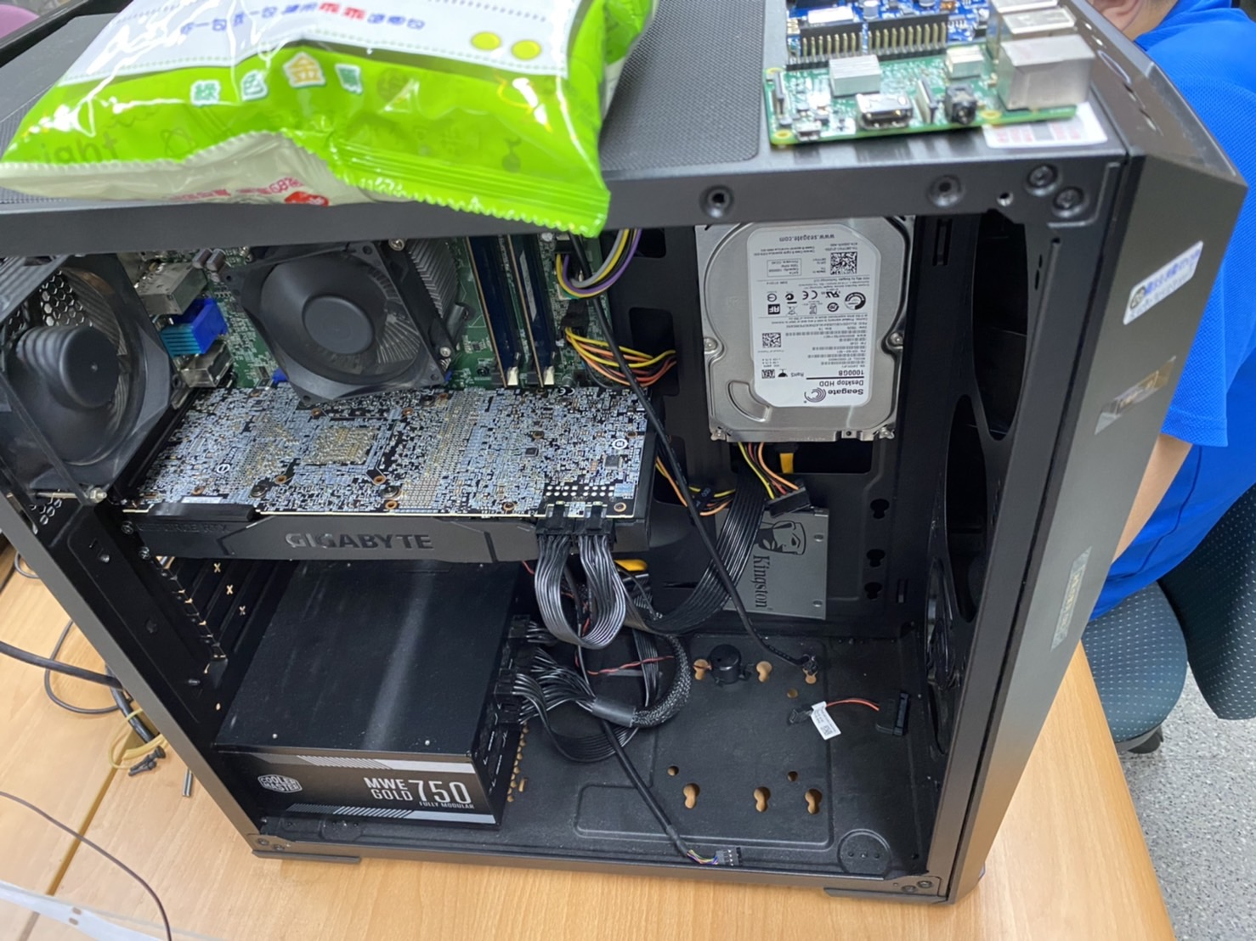
訓練用主機
訓練模型MAP
顯卡(GeForce RTX-2080 Ti)
遺失率
Notes:
1.疫情關係 五月開始到10月初就沒辦法到校 因為機器在學校而無法做訓練
2.人為因素 分配工作後 組員未研究 導致進度落後
遇到的問題與解決

Slide 21
Server

Slide 22
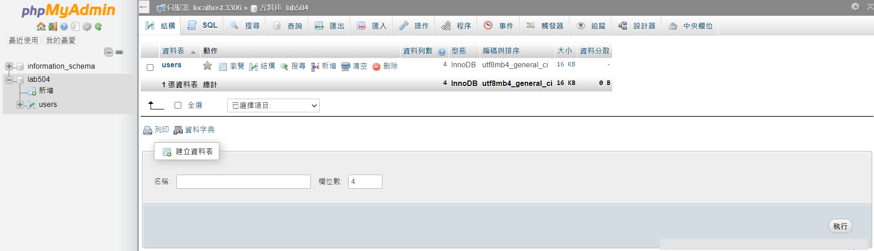
LAMP
Linux Apache2 PHP Mariadb

Slide 23
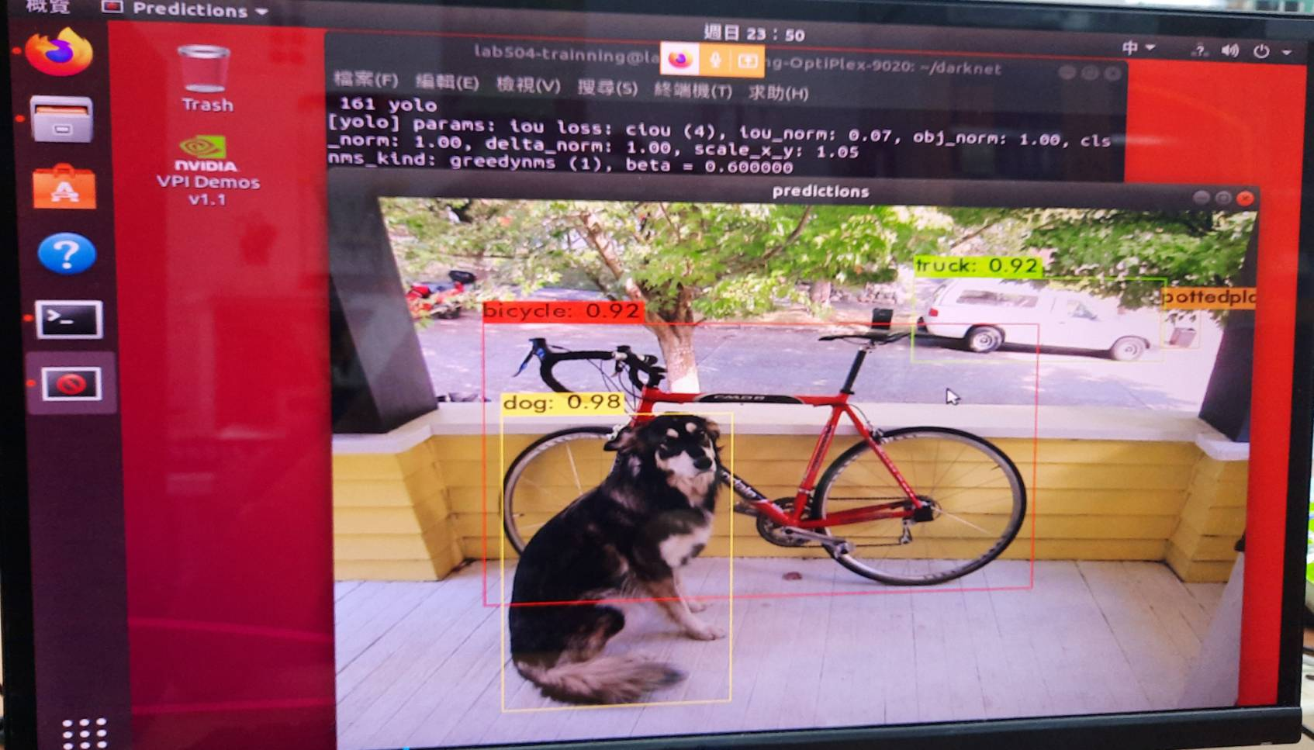
Darknet

Slide 24
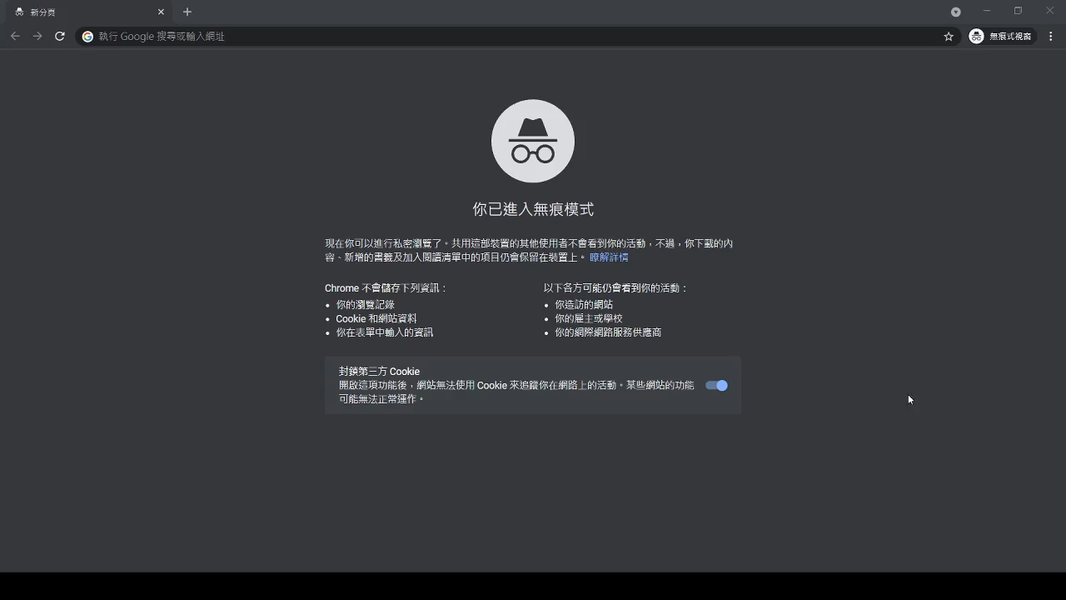
Notes:
晶片限制，傳輸沒那麼良好。

Slide 25
4. 研究成本

Slide 26
研究成本
項 目 名 稱 | 說 明 | 單位 | 數量 | 單 價 | 小 計 | 備 註
 |  |  |  | 臺幣(元) | 臺幣(元)
個人電腦 | 專案之進行 | 部 | 2 | 26000 | 52000 | 由系上實驗室提供
雷射印表機 | 文件整理及列印等 | 部 | 1 | 10000 | 10000 | 由系上實驗室提供
硬體設備 | ESP32 Cam、紅外線感測器 、樹莓派 | 部 | 1 | 3500 | 3500 | 由系上實驗室提供
消耗性器材 | 印表機消耗材料、紙張等 | 批 | 1 | 3000 | 3000 | 由系上實驗室提供
消耗性器材 | SD卡、電池 | 批 | 1 | 3800 | 3800 | 自行負擔
人力成本 | 一周 20hr，共27周 | 時 | 360 | 160 | 86400
雜支費 | 印刷費、文具等 | 批 | 1 |  | 500 | 自行負擔
共 計 |  |  |  |  | 159200

Slide 27
5. 參考文獻

Slide 28
1. HTML5實現IP Camera網頁輸出 - 台部落 https://www.twblogs.net/a/5b8272d32b717766a1e84ee8 2. 建立Raspberry監看畫面網站的簡單方法 http://hophd.com/raspberry-simple-way-camera-website/ 3. ESP32 HTTP GET and HTTP POST with Arduino IDE (JSON, URL Encoded, Text) https://randomnerdtutorials.com/esp32-http-get-post-arduino/ 4. ESP32 Deep Sleep with Arduino IDE and Wake Up Sources https://randomnerdtutorials.com/esp32-deep-sleep-arduino-ide-wake-up-sources/ 5. RTSP ESP32CAM qnap監視器 錄影測試 https://youyouyou.pixnet.net/blog/post/120778494-rtsp-esp32cam-qnap%E7%9B%A3%E8%A6%96%E5%99%A8-%E9%8C%84%E5%BD%B1%E6%B8%AC%E8%A9%A6 6. Insight Into ESP32 Sleep Modes & Their Power Consumption https://lastminuteengineers.com/esp32-sleep-modes-power-consumption/ 8. 物件偵測Yolo筆記(2) - Yolo簡介 https://ithelp.ithome.com.tw/articles/10225306

Slide 29
謝謝聆聽

